Slide 1
第7章 假设检验

Slide 3
7.1 假设检验的基本问题
7.1.1 假设问题的提出

Slide 4
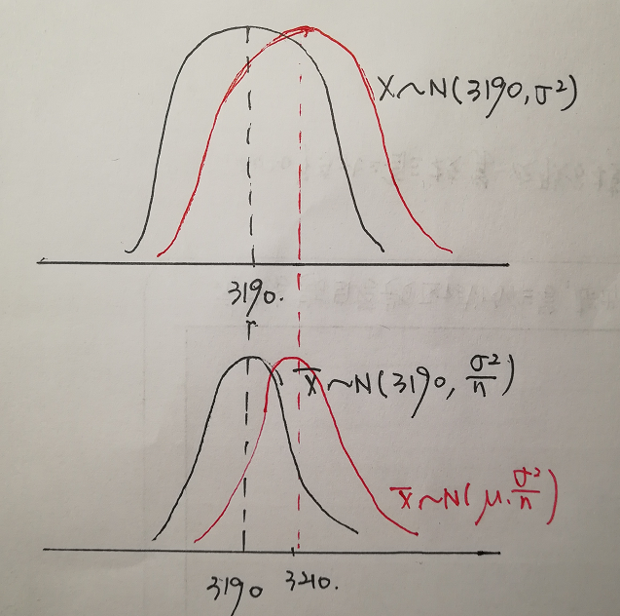
无显著差异，
这20克的差异是由于抽样的随机性造成的；
已经有了显著差异。
1 可能的原因：
问题的关键：
这20克的差异能否由抽样的随机性解释
2 假设检验方法
假设2009年的新生儿与2015年相比，体重有无显著差异（原假设）
采取某种方法对这一假设进行检验
决定接受还是拒绝这个假设。

Slide 5
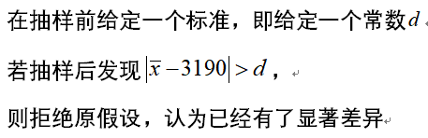
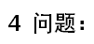
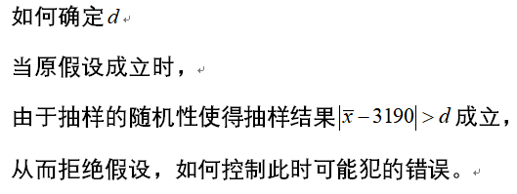
3 思路：

Slide 6
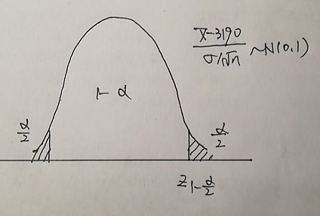
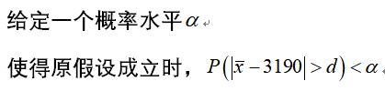
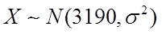
5 解决方法：
求解d

Slide 7
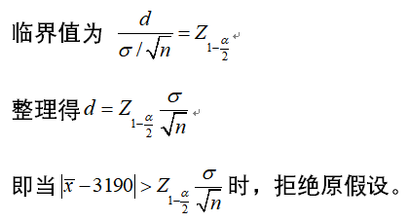
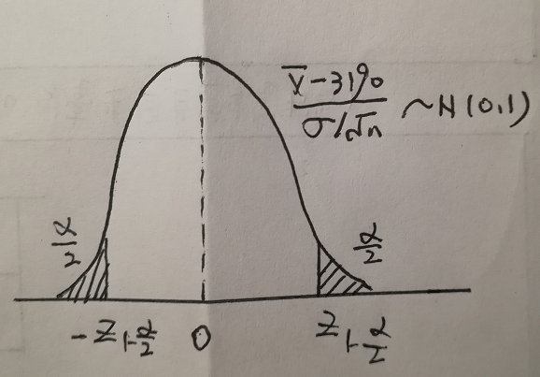
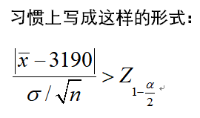

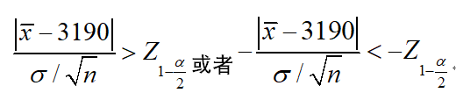

Slide 8
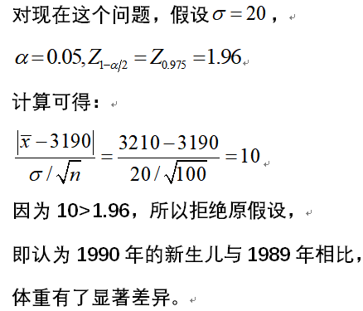
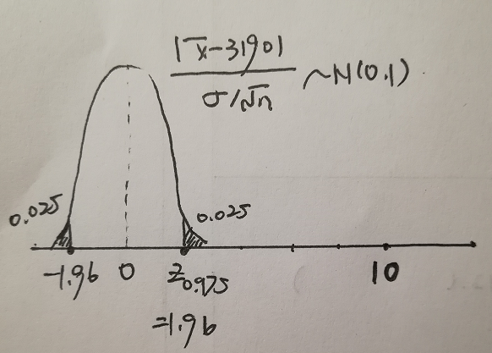
做出这个决策面临的犯错误的风险不大于5%。

Slide 9
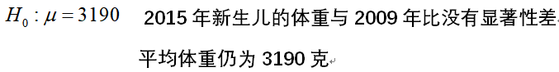
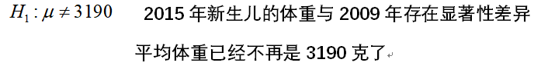
7.1.2 假设检验的步骤
1 提出原假设和备择假设
原假设
备择假设/替换假设
注：原假设与备择假设是互斥的

Slide 10
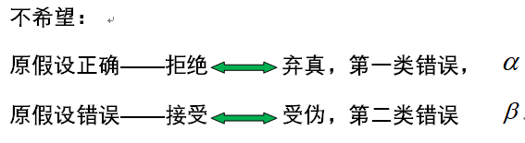
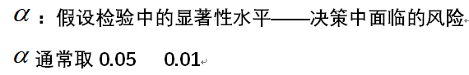
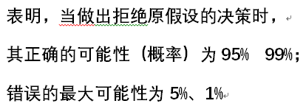
2 确定适当的检验统计量
与参数估计时的估计统计量要求相同
方向：标准正态、卡方、t、F四大分布
3 规定显著性水平
希望：
原假设正确——接受
原假设错误——拒绝

Slide 11
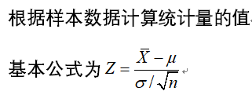

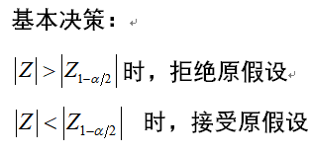
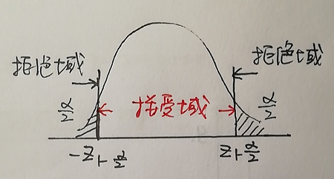
4 计算检验统计量的值
5 做出统计决策
因为10>1.96，
所以拒绝原假设
即认为1990年的新生儿与1989年相比，
体重有了显著差异。

Slide 12
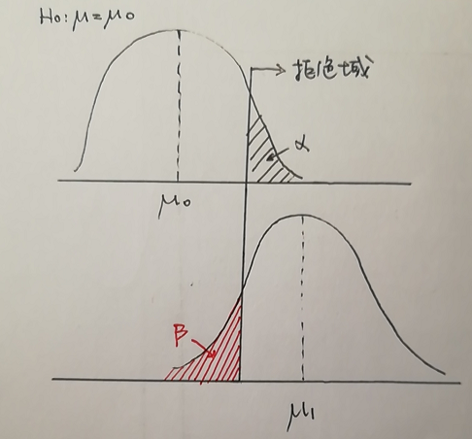
7.1.3 两类错误
原则：
首先控制犯第一类错误的概率
因为：
统一原则，便于讨论
原假设通常是确定的，而替代假设通常是模糊的，从而无法计算beta!!!!

Slide 13
7.2 一个总体参数的检验
正态总体 |  |  | 非正态总体（大样本）
已知 | 未知

Slide 14
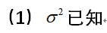
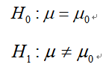
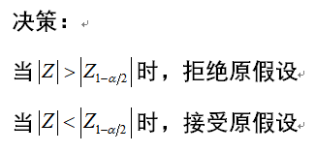
7.2.1 总体均值 的检验
1 正态总体均值 的检验
检验统计量

Slide 15
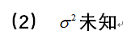
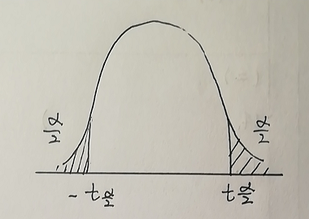
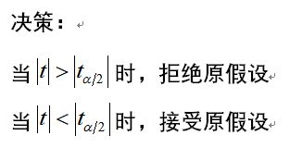
检验统计量

Slide 17
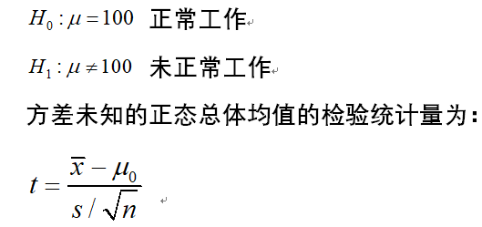
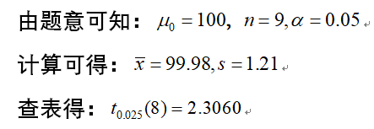
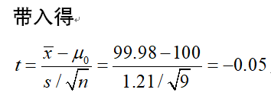
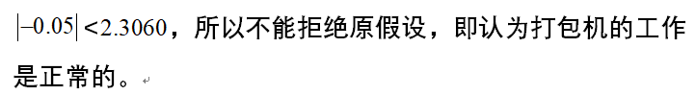
判断情况
翻译已知条件
带入公式求解
说明结果含义

Slide 18
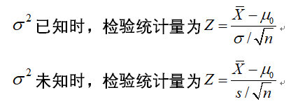
2 非正态总体均值的检验
只能解决大样本( )通常的情况

Slide 19
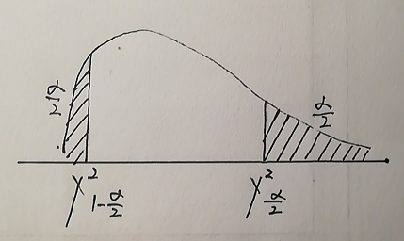
7.2.2总体方差的检验（限于正态总体）
检验统计量
拒绝域为：

Slide 21
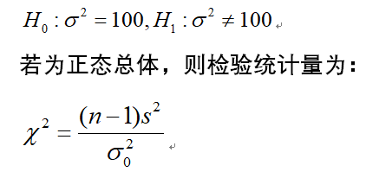
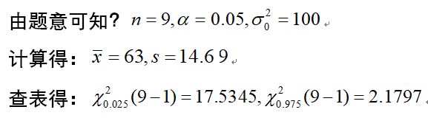
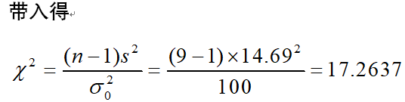
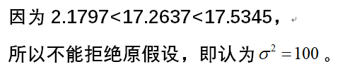
判断情况
翻译已知条件
带入公式求解
说明结果含义

Slide 22
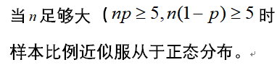
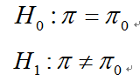

7.2.3总体比例的检验（限于大样本情况）

Slide 23


Slide 24
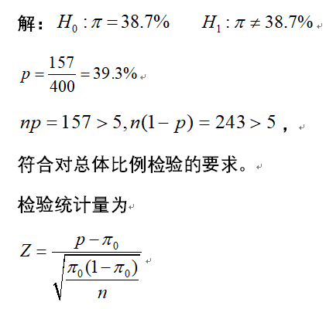
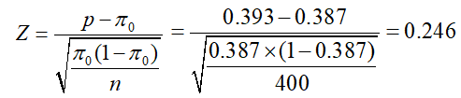
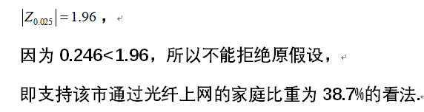
判断情况
带入公式求解
说明结果含义

Slide 25
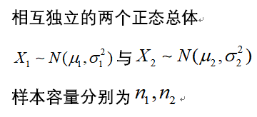
7.3 两个总体参数的检验
7.3.1 两个总体均值之差 的检验
1

Slide 26
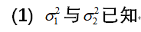
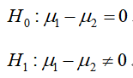
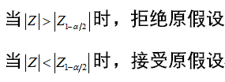
检验统计量
决策

Slide 28
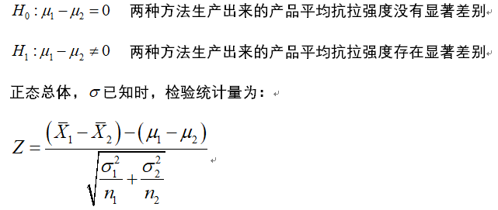
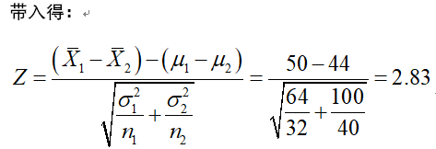
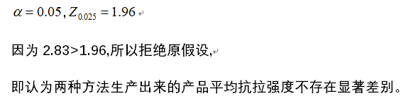
判断情况
带入公式求解
说明结果含义

Slide 29


决策
检验统计量

Slide 30

决策
检验统计量

Slide 31

决策
检验统计量

Slide 33
判断情况
翻译已知条件
带入公式求解
说明结果含义

Slide 34
2
两个非正态总体均值之差 的估计 （限于大样本情形）
检验统计量
决策

Slide 35


7.3.2两个总体方差比 的检验（正态分布）
对半分

Slide 37
问题：
？

Slide 38
问题：
？

Slide 39


Slide 40




判断情况
翻译已知条件
带入公式求解
说明结果含义

Slide 41

7.3.3 两个总体比例之差 的检验（大样本）
1. 检验两个总体比例相等的假设
2. 检验两个总体比例不相等的假设
决策

Slide 43




解：
判断情况
翻译已知条件
带入公式求解
说明结果含义

Slide 45





解：
判断情况
带入公式求解
说明结果含义

Slide 46
7.4 假设检验中的其他问题
7.4.1 单侧检验

Slide 47


控制第一类错误

Slide 48


控制第一类错误

Slide 49

左单侧检验
解：
因为-1.64<-0.9，所以不能拒绝原假设，
即认为这批灯管的平均寿命不低于1000小时，可以购买。

Slide 50

右单侧检验
因为-0.9<1.64，
所以不能拒绝原假设，
即认为这批灯管的平均寿命低于1000小时，不可以购买。
左单侧检验
因为-1.64<-0.9，
所以不能拒绝原假设，
即认为这批灯管的平均寿命不低于1000小时，可以购买。

Slide 51


Slide 52





7.4.2 利用P值进行决策

Slide 53


7.4.3 匹配样本

Slide 55






因为2.26>1.833，所以拒绝原假设，
即认为这些数据支持这个俱乐部的宣传，参加他们的训练后可以使肥胖者平均减重5公斤以上。

